Slide 1
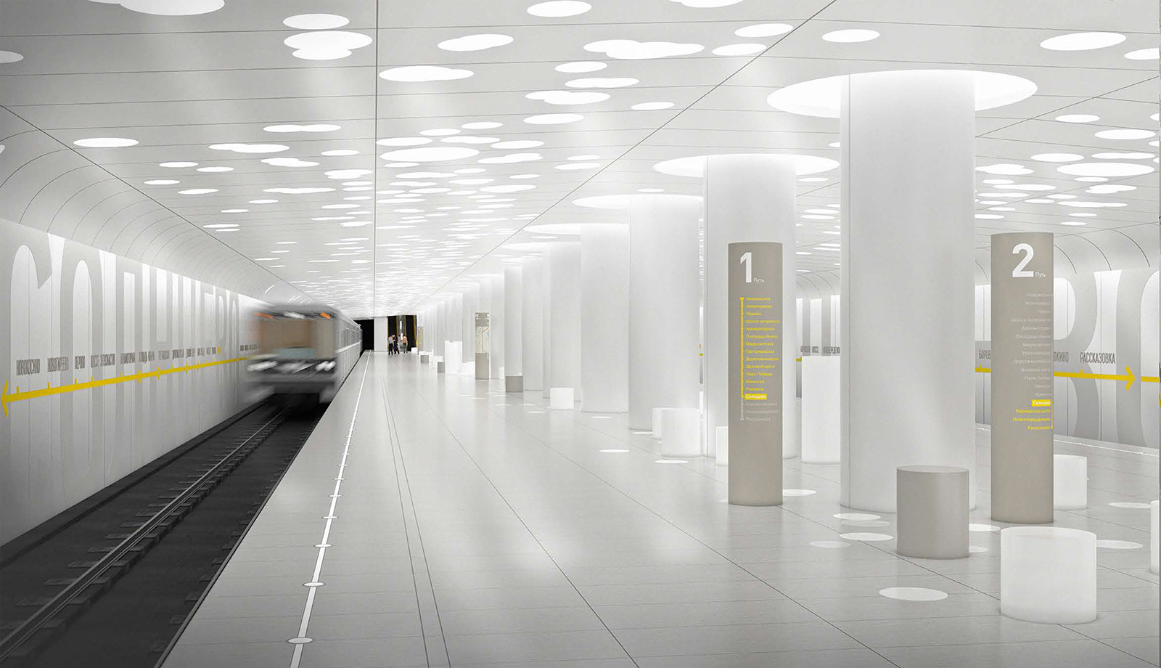
Муниципальное автономное дошкольное образовательное учреждение детский сад № 299
В рамках Городского образовательного проекта «Добрый город»
Фестиваль «Юный архитектор»
Проект «Станции метро «Молодежная» »
Ст. воспитатель М.Н. Смирнова
Воспитатель Е.Ю. Кузнецова
г. Екатеринбург, 2020 г.

Slide 2
Цель проекта: Изучить и обогатить информацию о метрополитене и сформировать основы безопасного поведения

Slide 3
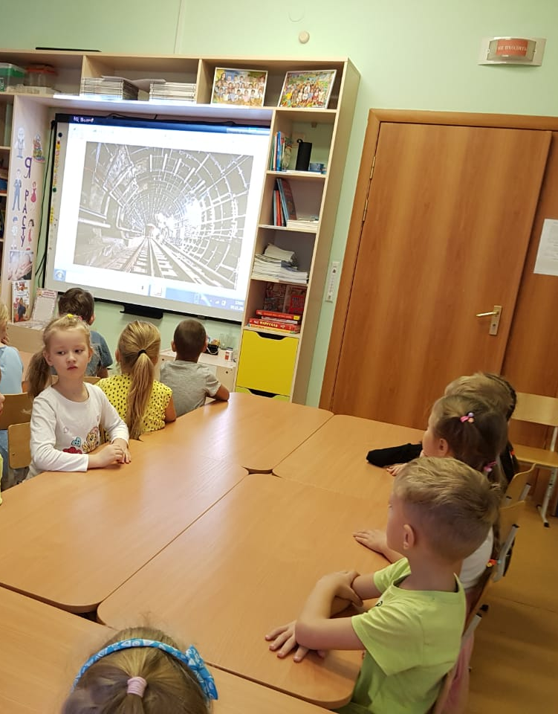
Подготовительный этап
Сбор информации о метрополитене: истории, профессии
Подборка сюжетных картинок, презентации, мультфильмов, схема
Разработка конспекта образовательной деятельности «Путешествие по метро»
Подбор художественной литературы (загадок, стихов, рассказов)

Slide 4
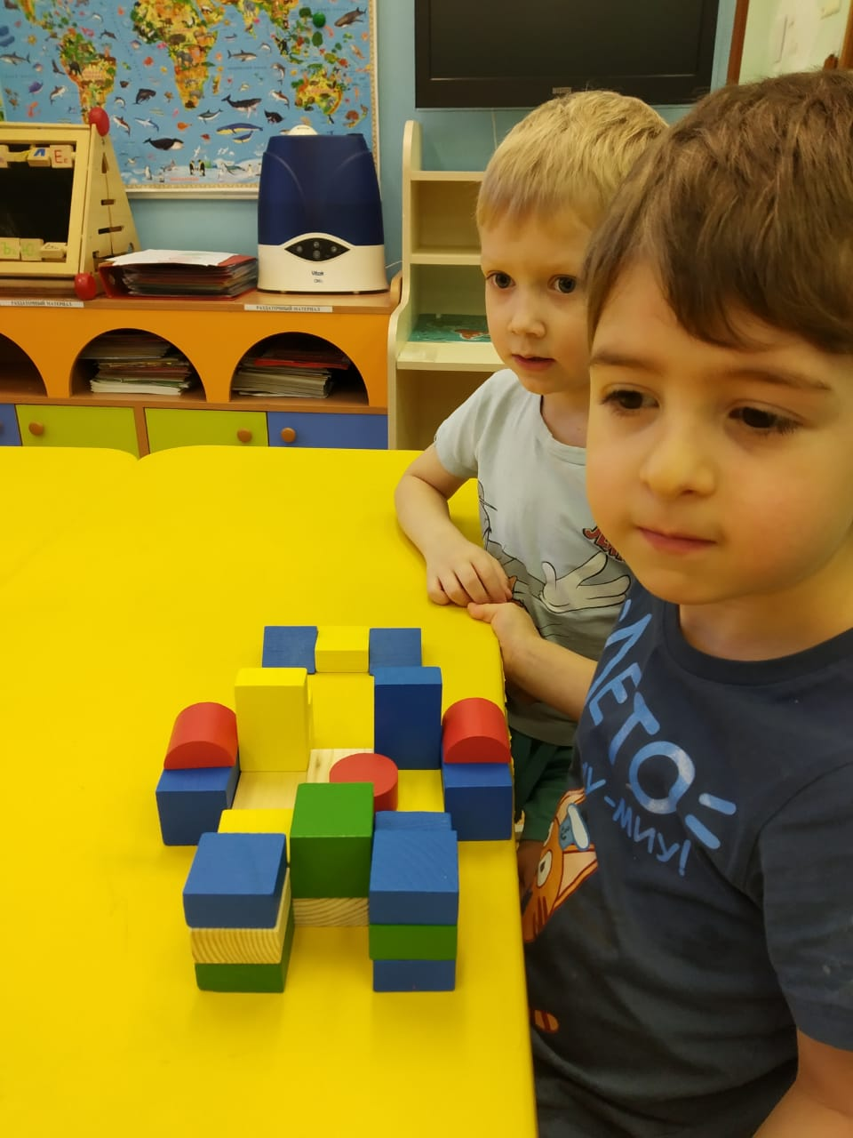
Организационный этап
Беседа с детьми о метрополитене
Образовательная деятельность «Путешествие по метро»
Рассматривание иллюстрации, фотографии, картинок о метро
Создание тематической выставки «Станции Екатеринбургского метрополитена» (фоторепортаж посещения станции детей с родителями)
Создание и проигрывание сюжетно-ролевых игр «Мы едем в метро»
Просмотр мультфильмов, диафильма
Конструирование станции метро
Конкурс рисунков «Станция будущего»
Изготовление альбома детских творческих работ «Метро будущего»
Создание схемы проекта
Конструирование проекта

Slide 5
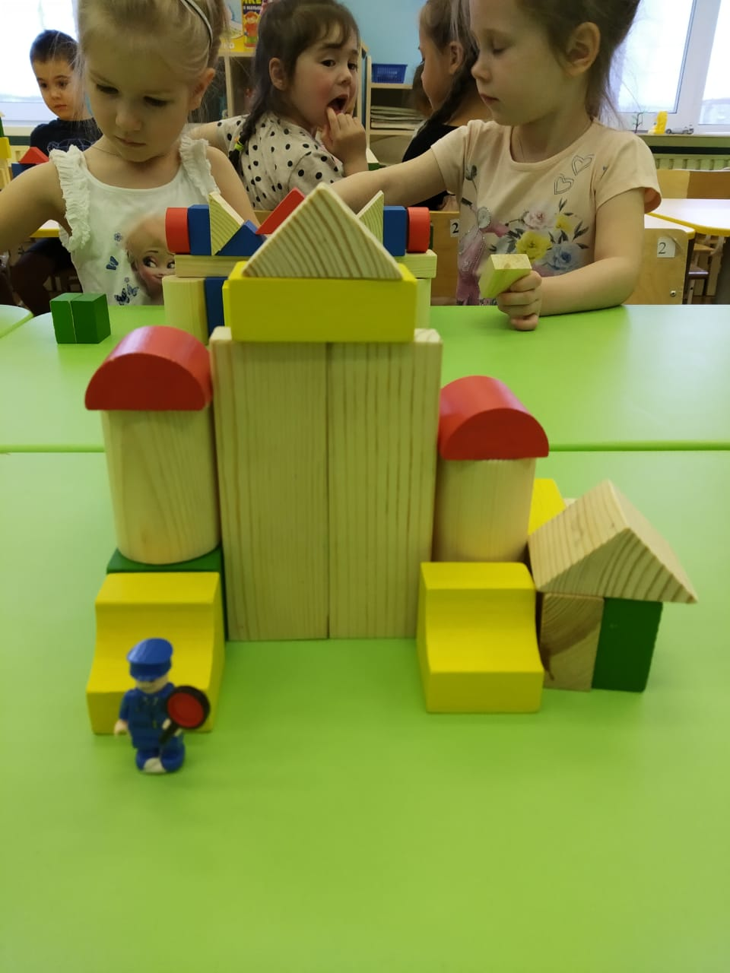
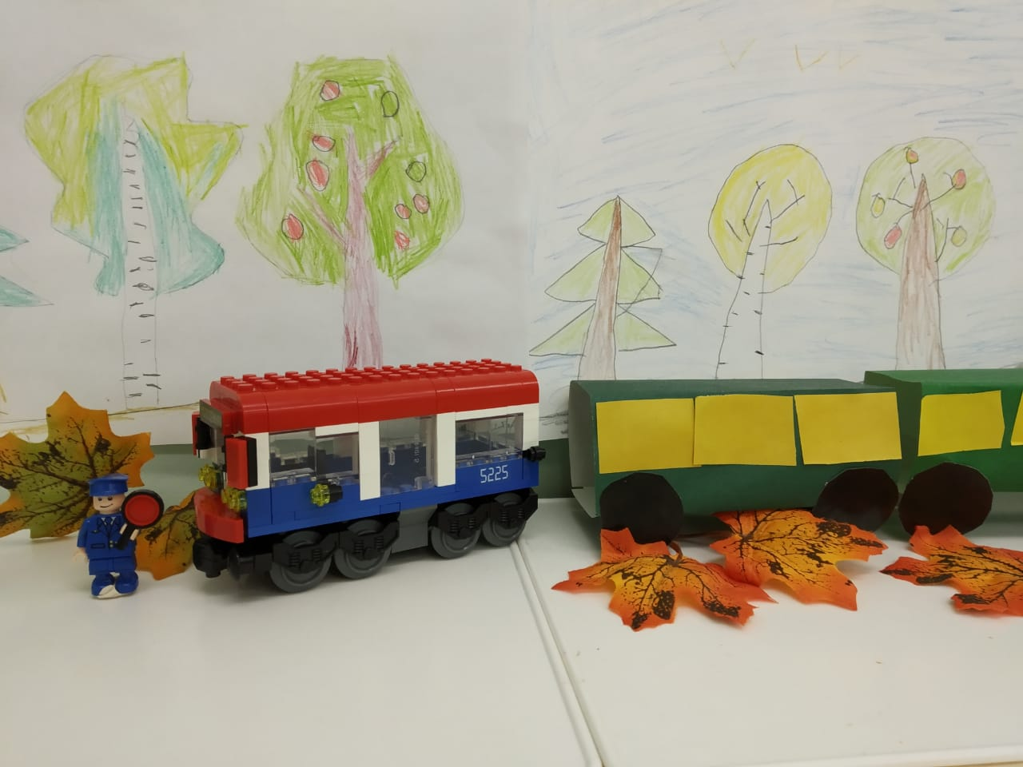
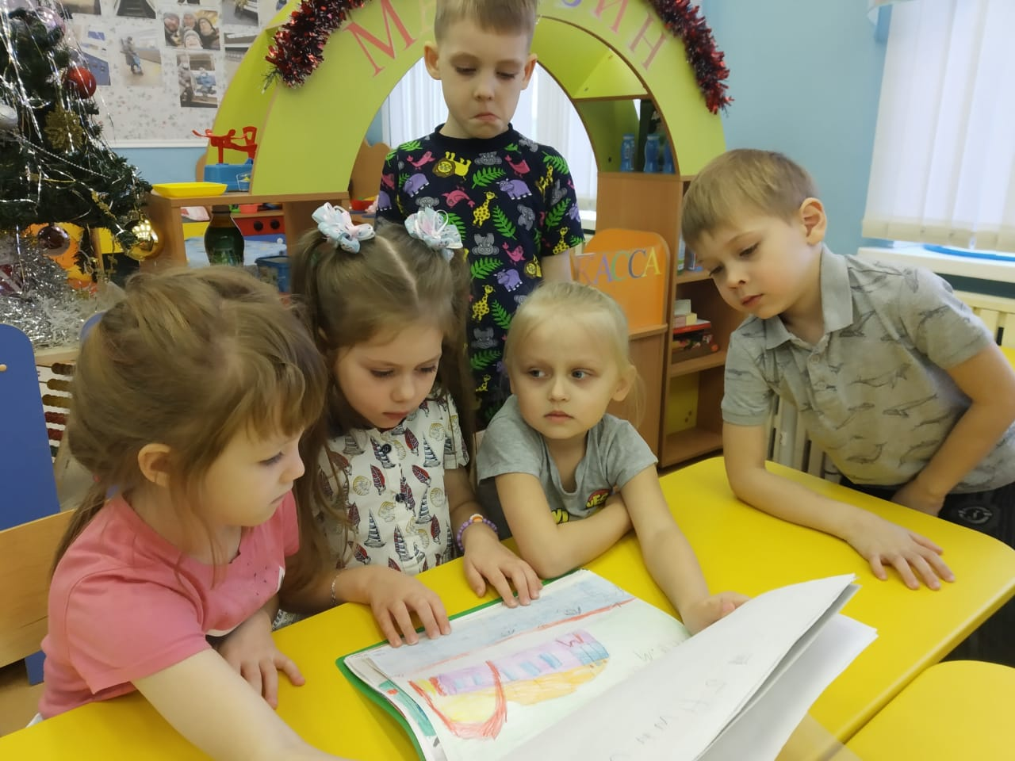
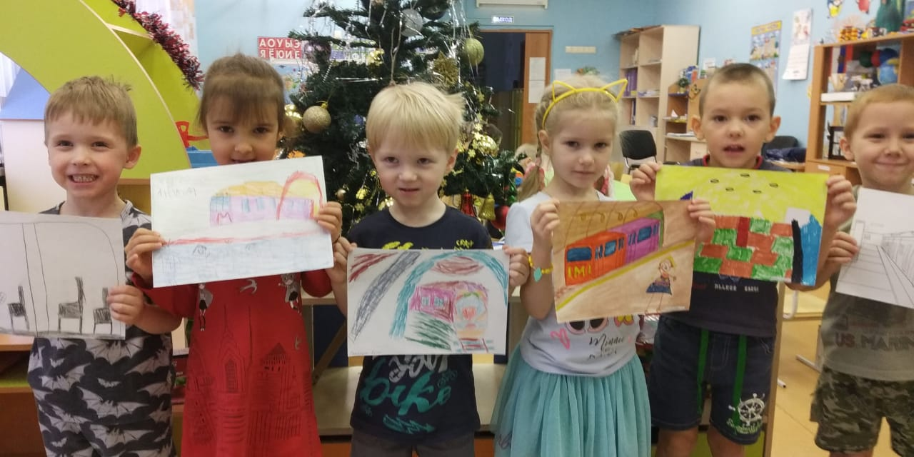

Slide 6
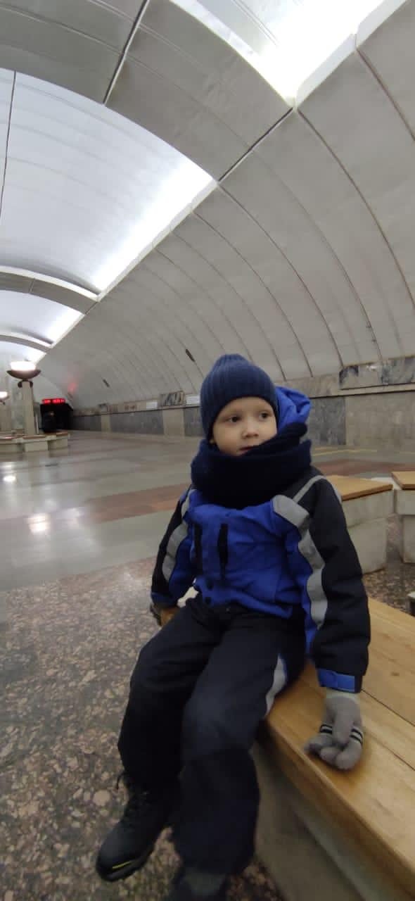
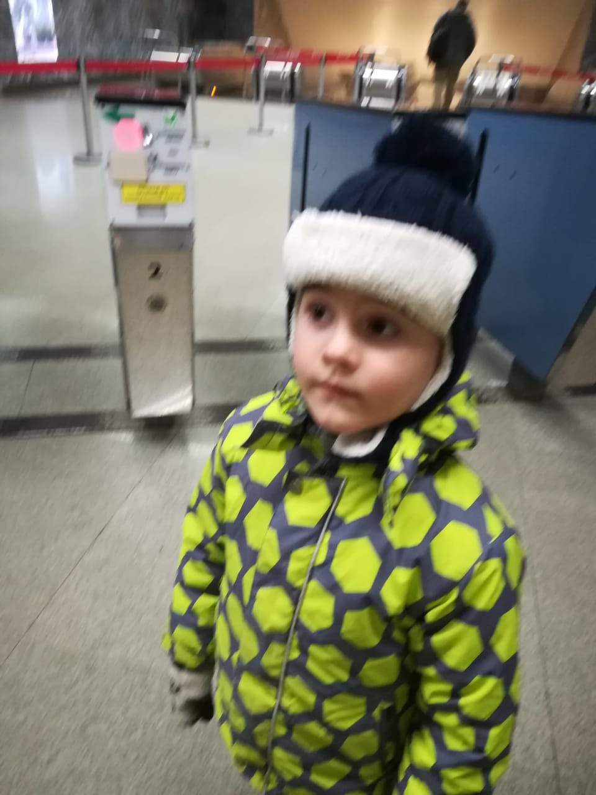
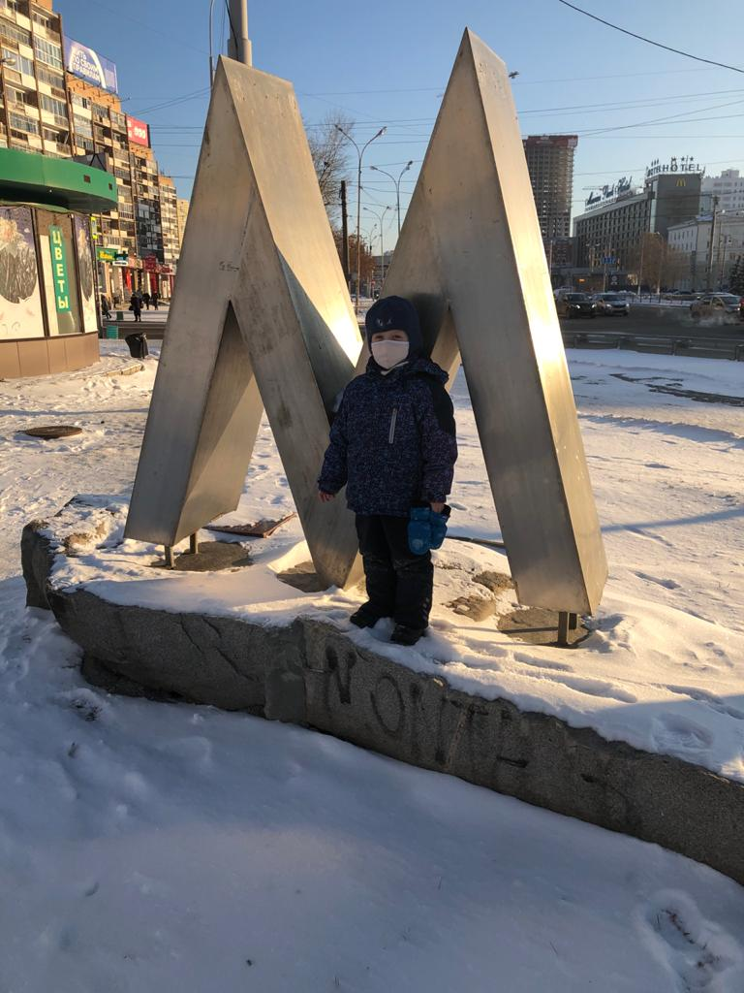
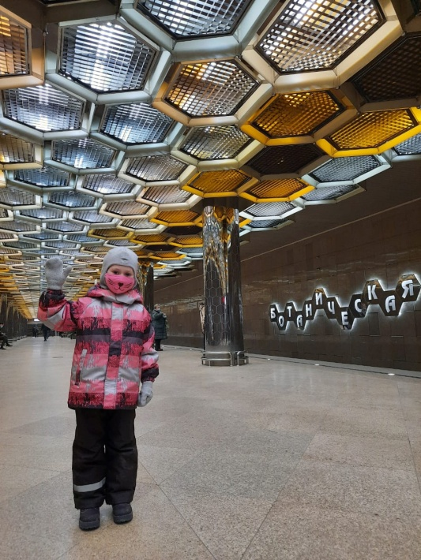
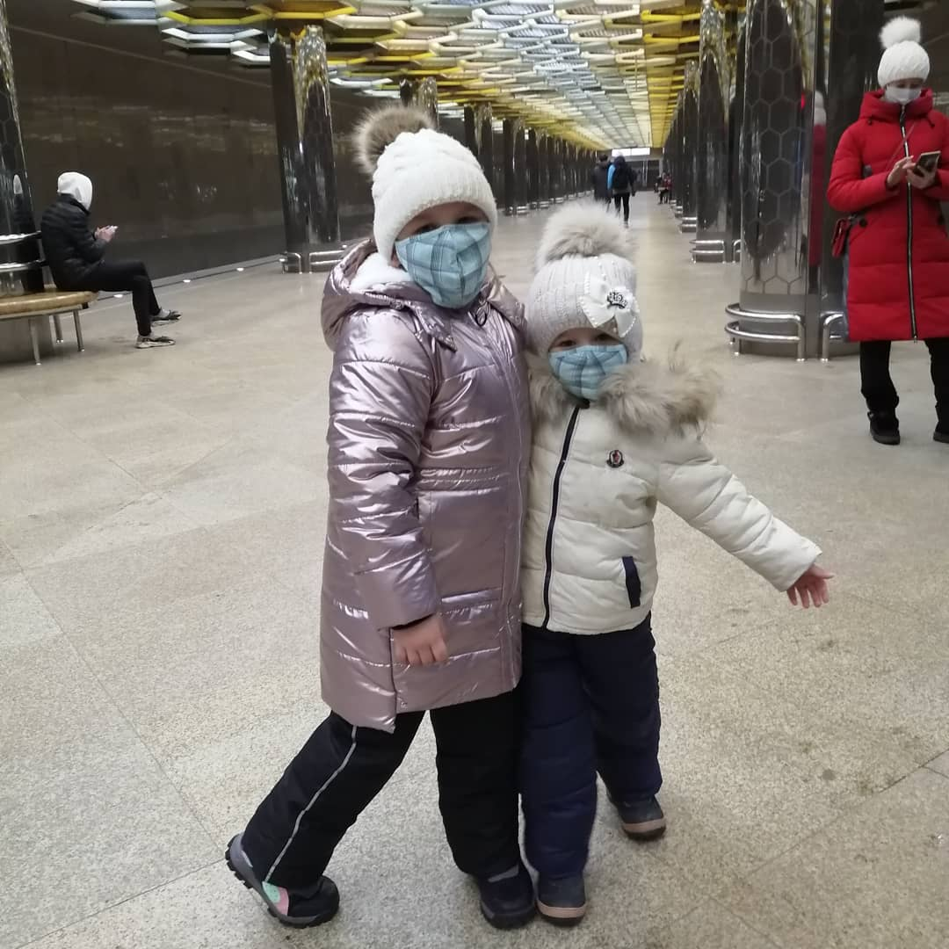

Slide 7
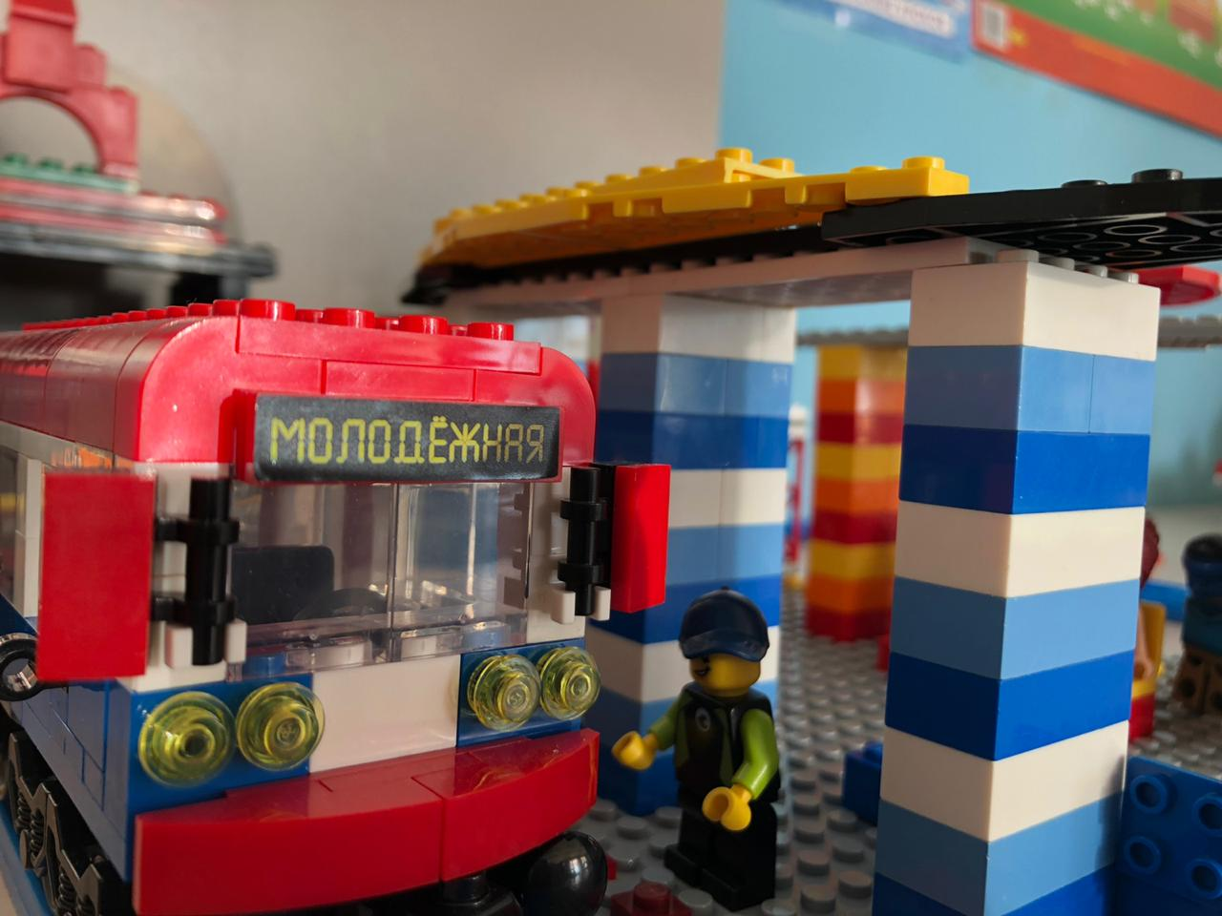
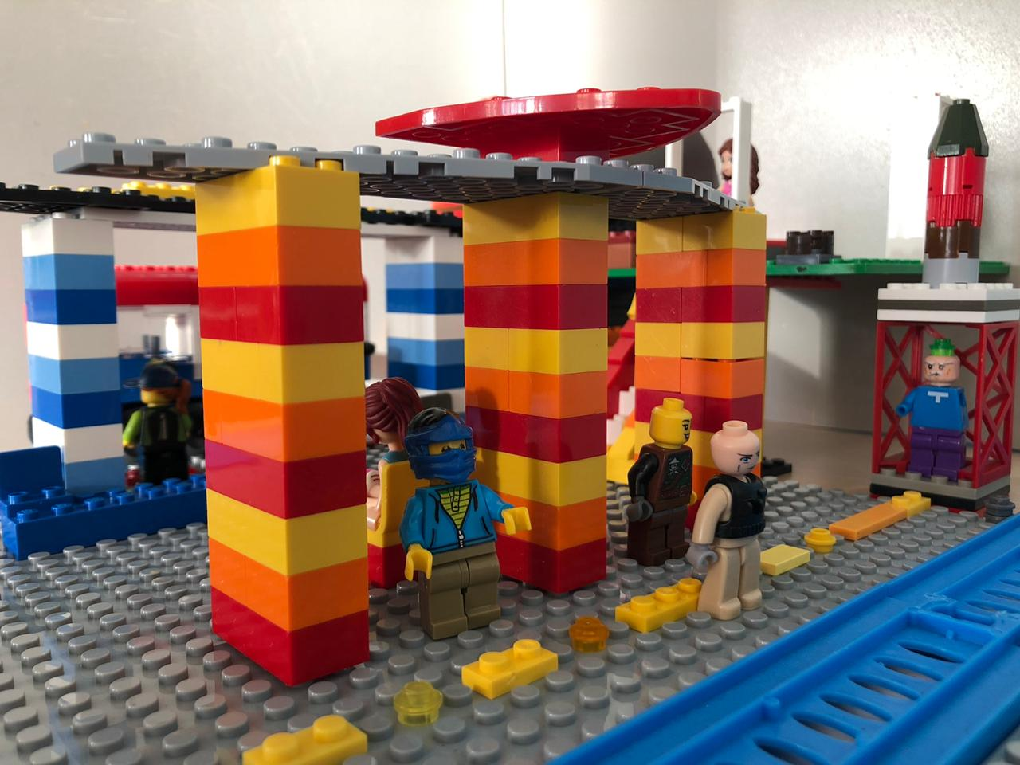
Завершающий этап

Slide 8
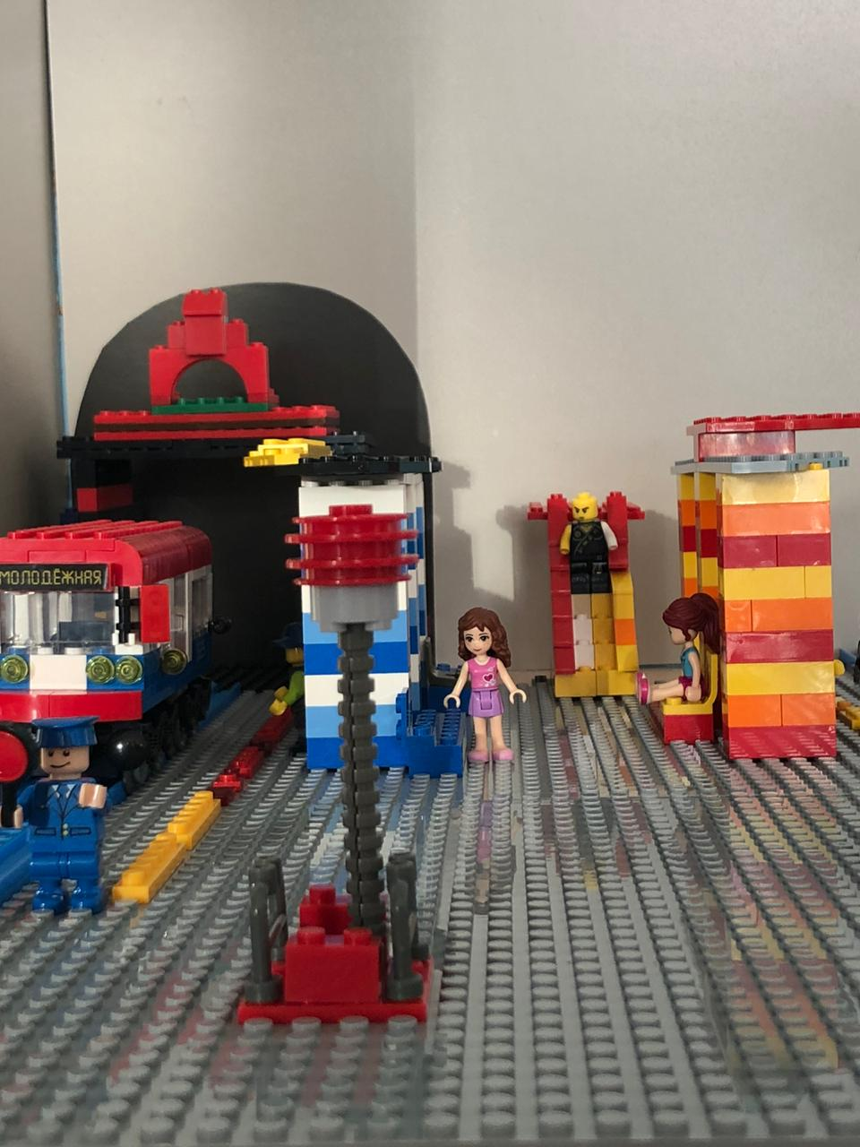
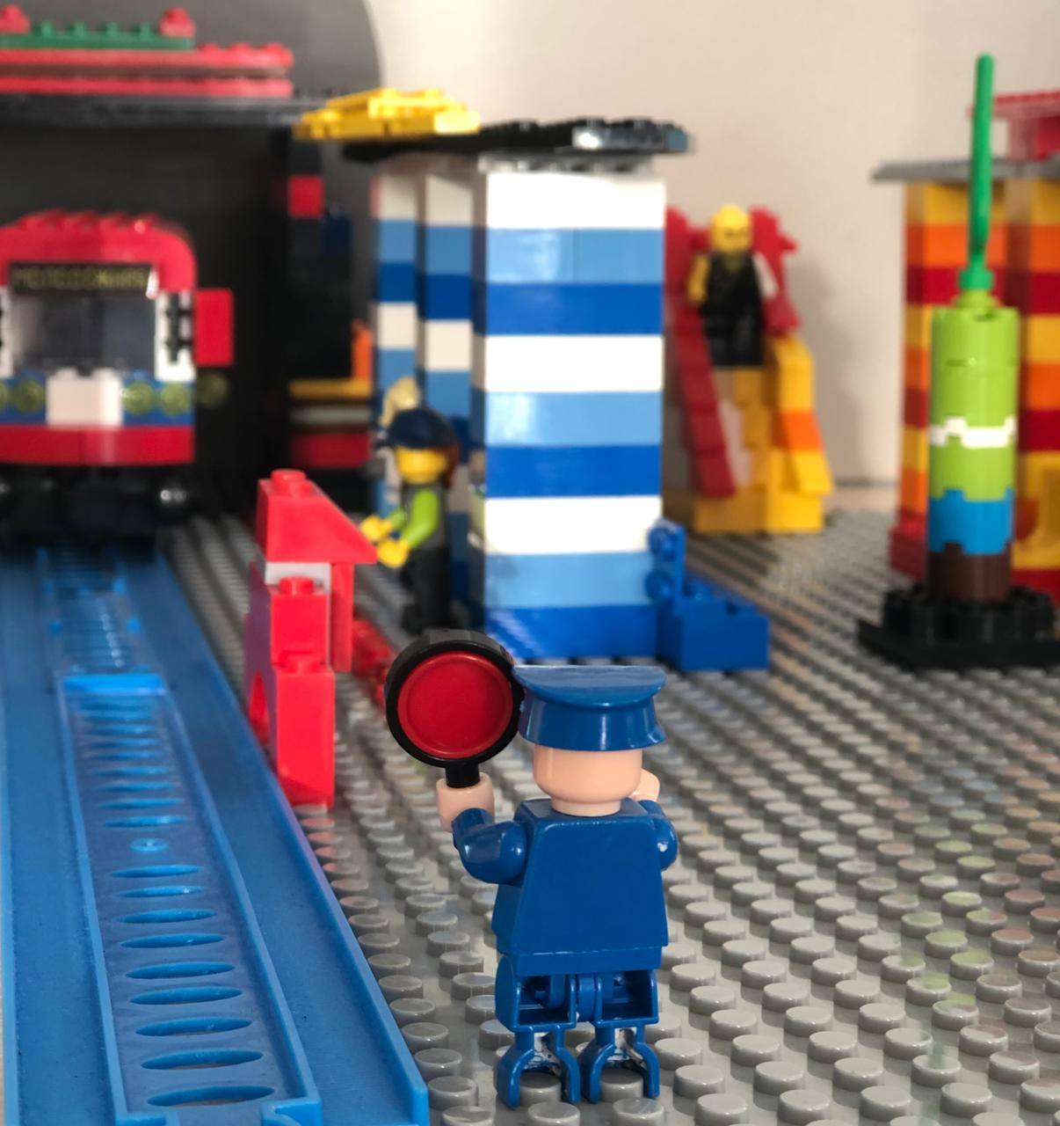
Завершающий этап

